Slide 1


LAPORAN
TR KALKULATOR
DISUSUN OLEH :
Sera Vika Eviana
672018025

Slide 2
SCREENSHOT SETIAP METHOD BESERTA ISINYA
FUNGSI SETIAP METHOD
TAMPILAN

Slide 3
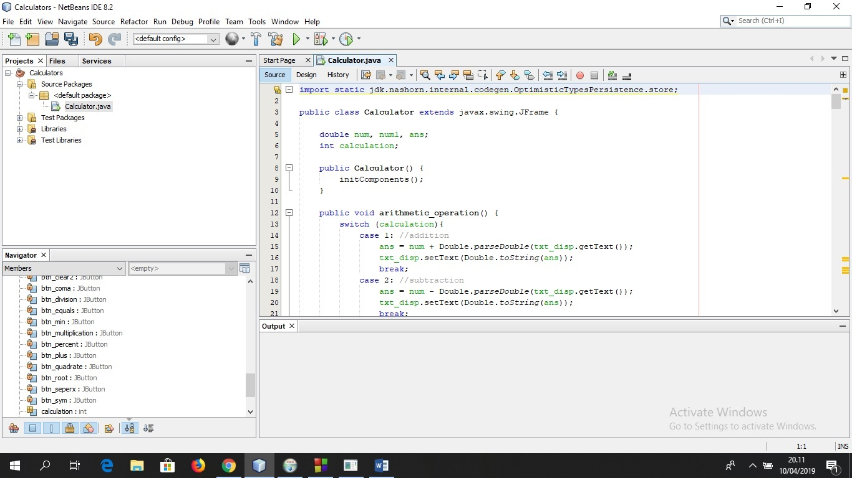
SCREENSHOT SETIAP METHOD BESERTA ISINYA

Slide 4
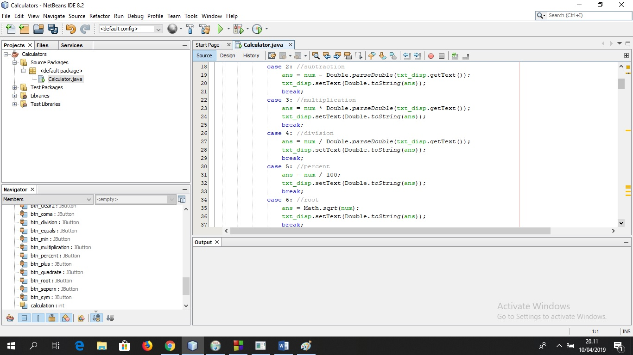

Slide 5
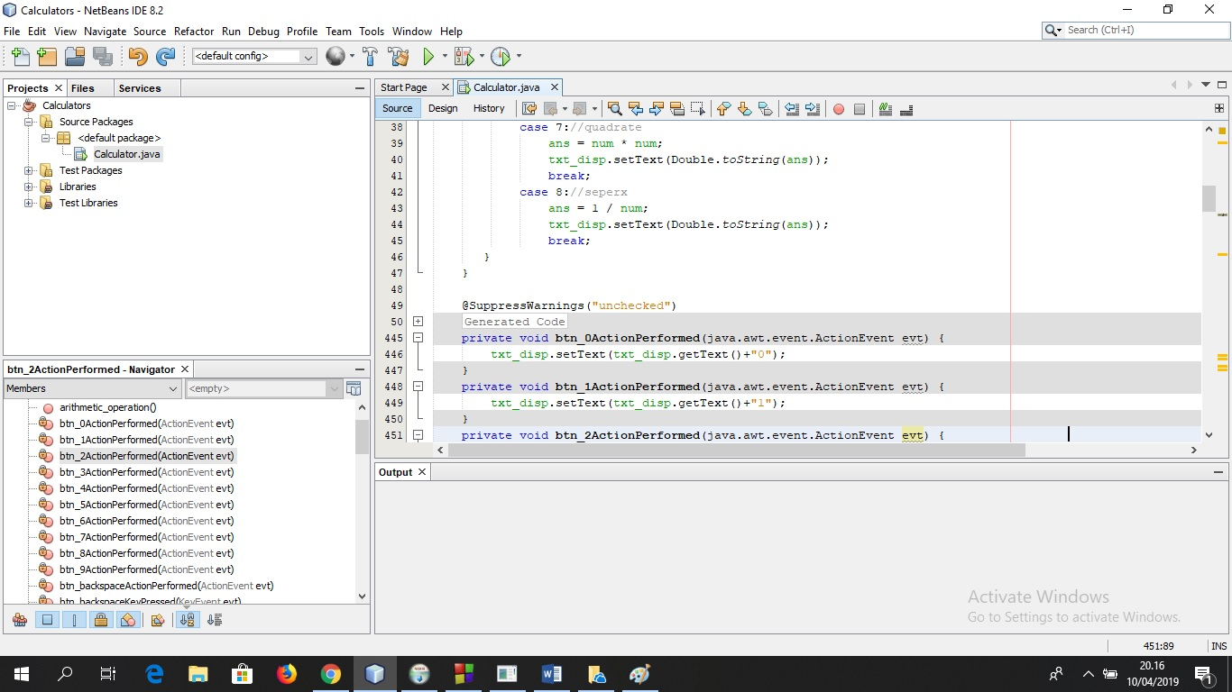

Slide 6
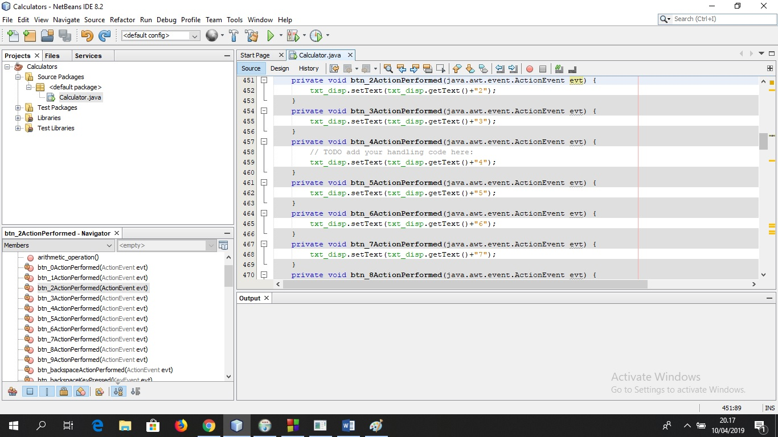

Slide 7
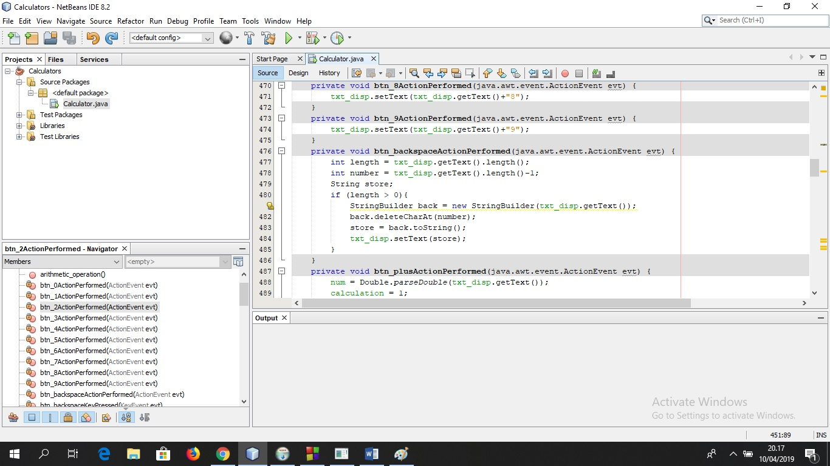

Slide 8
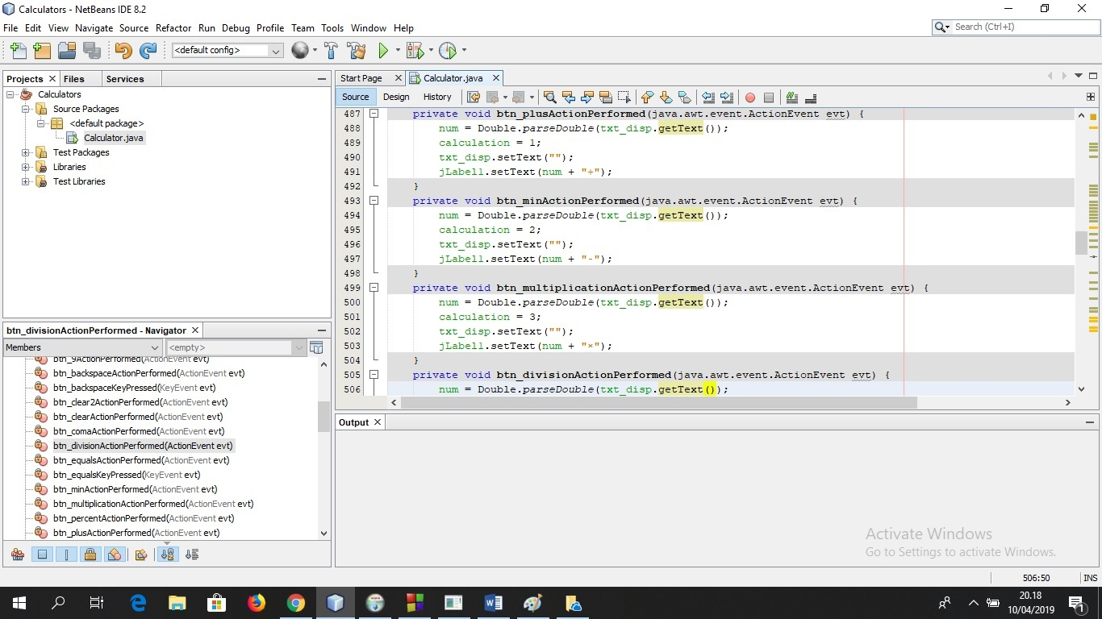

Slide 9
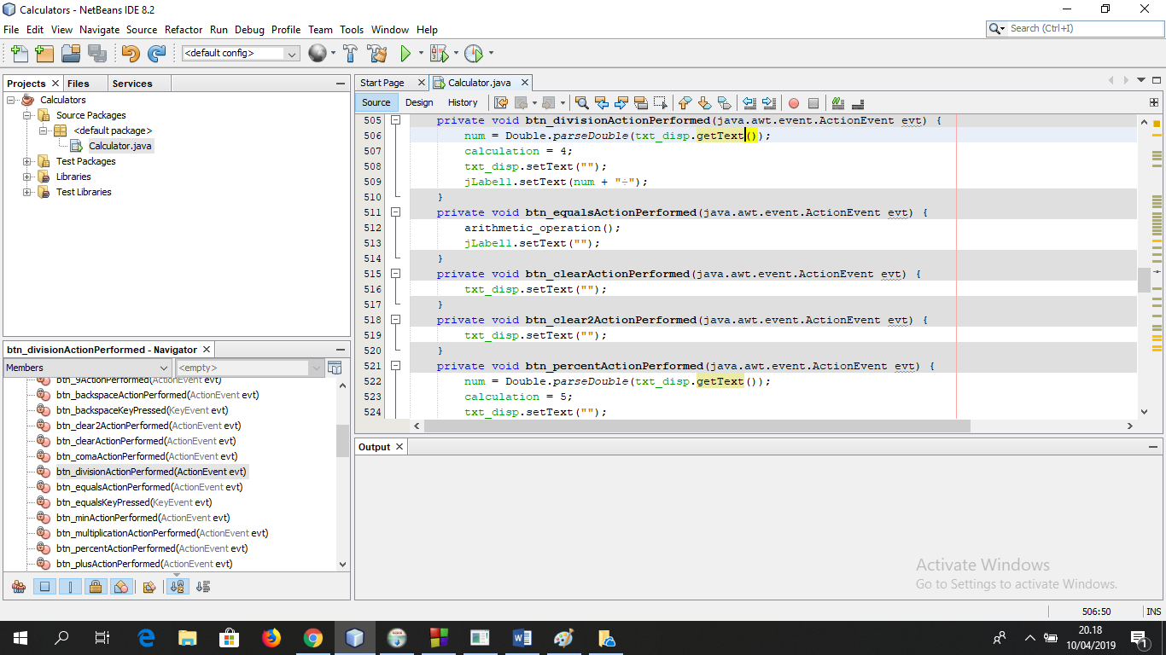

Slide 10
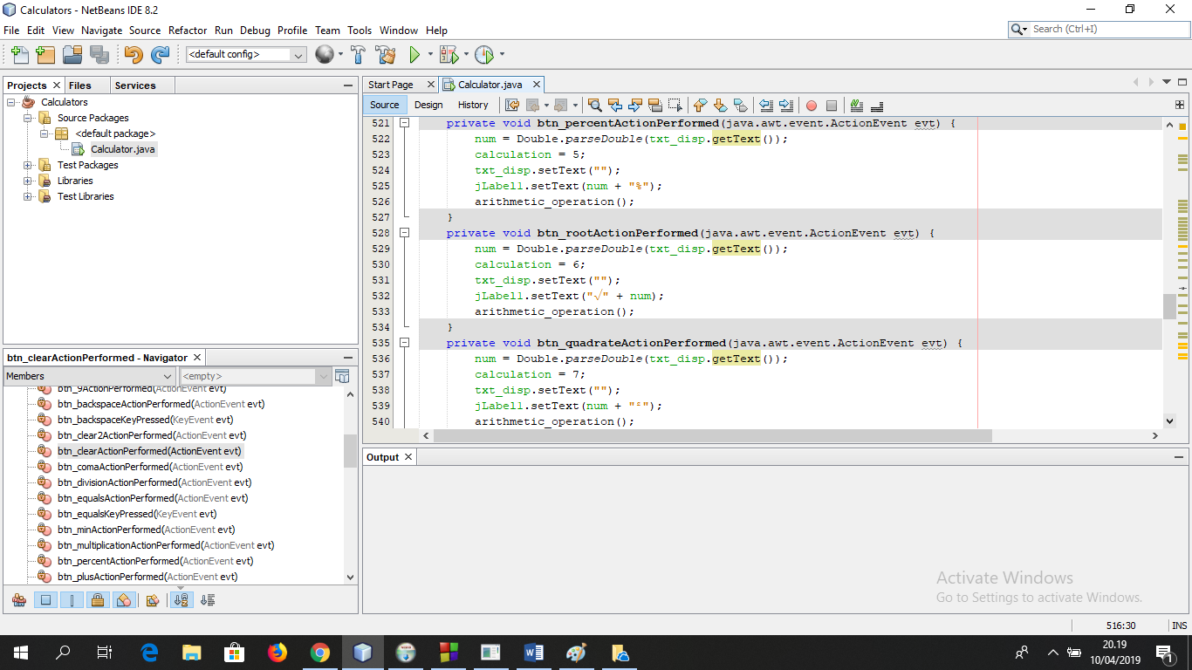

Slide 11
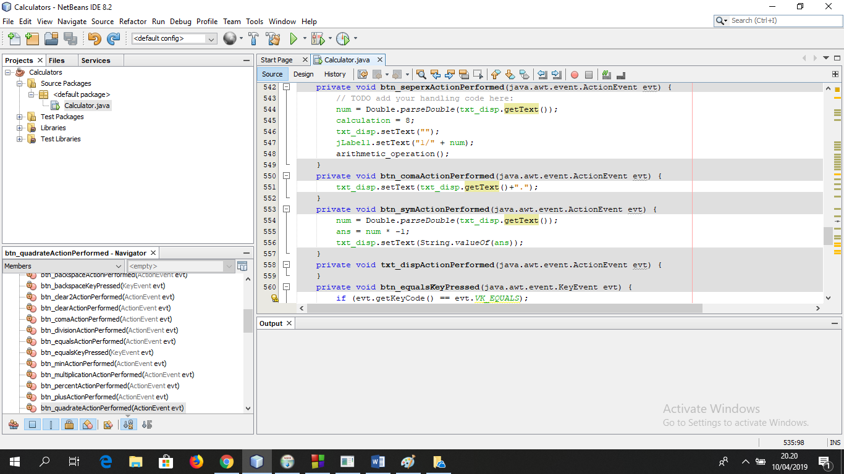

Slide 12
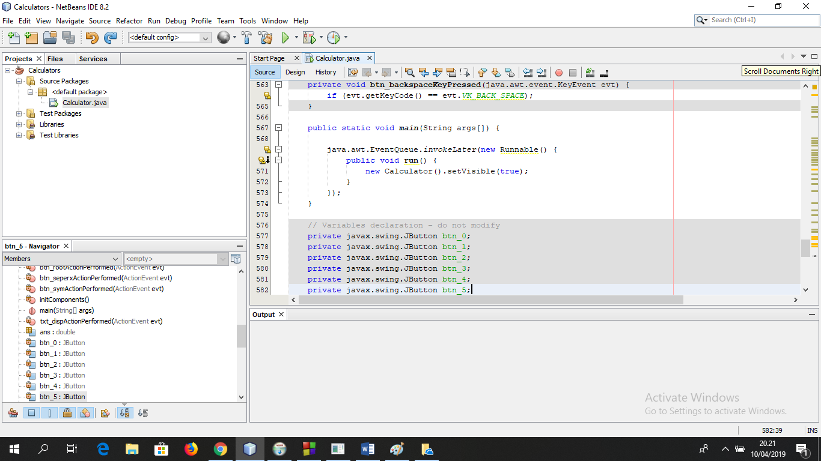

Slide 13
FUNGSI SETIAP METHOD (JALANNYA PROGRAM)
btn_0, ... , btn_9, btn_clear, btn_clear2, btn_coma
txt_disp.setText(txt_disp.getText()+"2");
setText(String teks) mengeset teks pada tombol
getText() mengembalikan String yang merupakan teks pada tombol
btn_backspace
Mencari panjang dengan int length yang telah dikembalikan di txt_disp -1 setelah itu diubah kembali menjadi string
btn_plus
Memasukkan angka (num)
Memanggil method calculation sesuai operasi nya masing-masing
Jika add ‘+’ maka saat mengklik ‘+’ num dan + akan ditampilkan di jlabel
Memasukkan angka (num1)
Num + num1 = ans, ans akan ditampilkan

Slide 14
btn_min
Memasukkan angka (num)
Memanggil method calculation sesuai operasi nya masing-masing
Jika min ‘-’ maka saat mengklik ‘-’ num dan - akan ditampilkan di jlabel
Memasukkan angka (num1)
Num - num1 = ans, ans akan ditampilkan
btn_multiplication
memasukkan angka (num)
memanggil method calculation sesuai operasi nya masing-masing
jika multiplication ‘*’ maka saat mengklik ‘*’ num dan * akan ditampilkan di jlabel
memasukkan angka (num1)
num * num1 = ans, ans akan ditampilkan

Slide 15
btn_division
Memasukkan angka (num)
Memanggil method calculation sesuai operasi nya masing-masing
Jika division ‘/’ maka saat mengklik ‘/’ num dan / akan ditampilkan di jlabel
Memasukkan angka (num1)
Num / num1 = ans, ans akan ditampilkan
btn_percent
Memasukkan angka (num)
Memanggil method calculation sesuai operasi nya masing-masing
Jika percent ‘%’ maka saat mengklik ‘%’ num dan % akan ditampilkan di jlabel
Num / 100= ans, ans akan ditampilkan

Slide 16
btn_root
Memasukkan angka (num)
Memanggil method calculation sesuai operasi nya masing-masing
Jika root ‘√’ maka saat mengklik ‘√’ maka √ dan num akan ditampilkan di jlabel
Ans = Math.sqrt(num); ans akan ditampilkan
btn_quadrate
Memasukkan angka (num)
Memanggil method calculation sesuai operasi nya masing-masing
Jika quadrate ‘x²’ maka saat mengklik ‘x²’ maka num²akan ditampilkan di jlabel
Num / num1 = ans, ans akan ditampilkan

Slide 17
btn_ seperx
Memasukkan angka (num)
Memanggil method calculation sesuai operasi nya masing-masing
Jika seperx ‘⅟x’ maka saat mengklik ‘⅟x’ maka ⅟num akan ditampilkan di jlabel
1 / num = ans, ans akan ditampilkan
btn_equals
Method public void arithmetic_operation(); untuk memastikan operasi (+,-,*,/) yang digunakan
btn_sym
Memasukkan angka (num)
Jika sym ‘±’ maka num * -1 = ans, ans akan ditampilkan

Slide 18
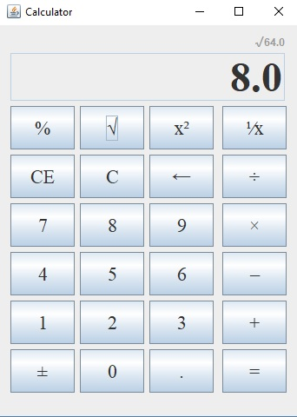
TAMPILAN

